Slide 1


TRƯỜNG TH ĐOÀN NGHIÊN

Kính chào quý thầy cô giáo về dự giờ . Chúc sức khoẻ và hạnh phúc !
Tiếng Việt
Lớp : 1
Giáo viên: Lê Thị Kim Vui

Slide 2
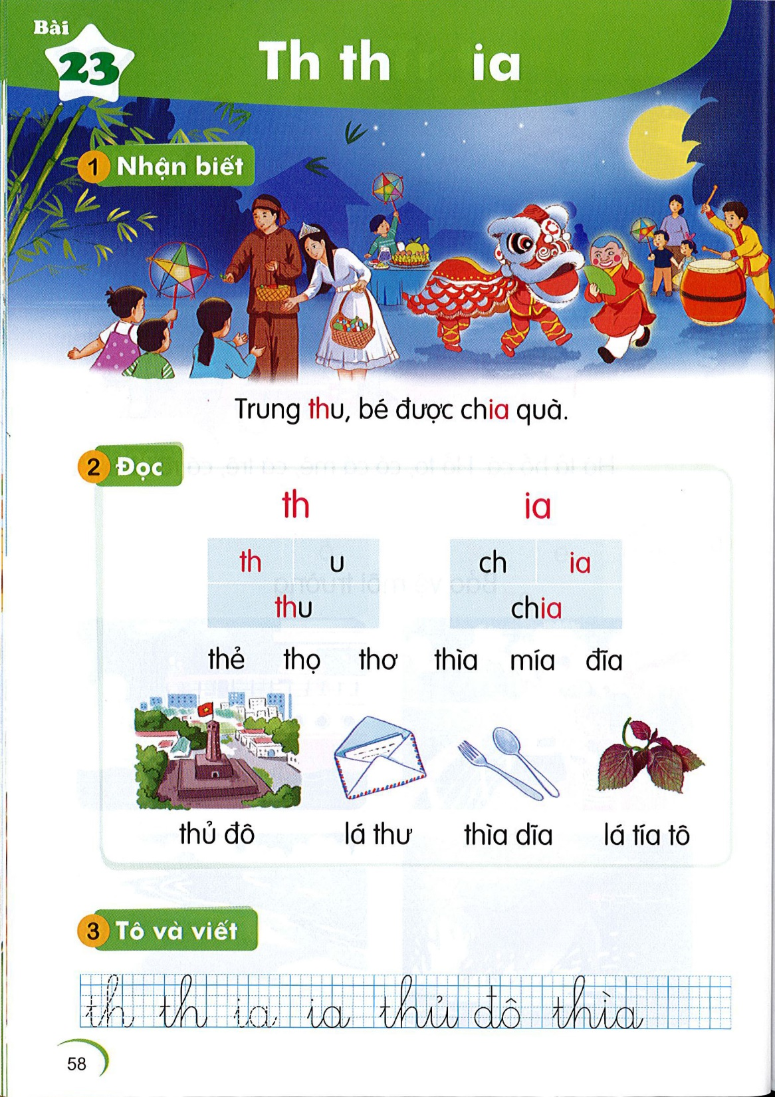
Thứ hai ngày 11 tháng 10 năm 2021
Tiếng Việt:
Đọc
ÔN VÀ KHỞI ĐỘNG
thủ đô
lá thư
thìa dĩa
lá tía tô

Slide 3
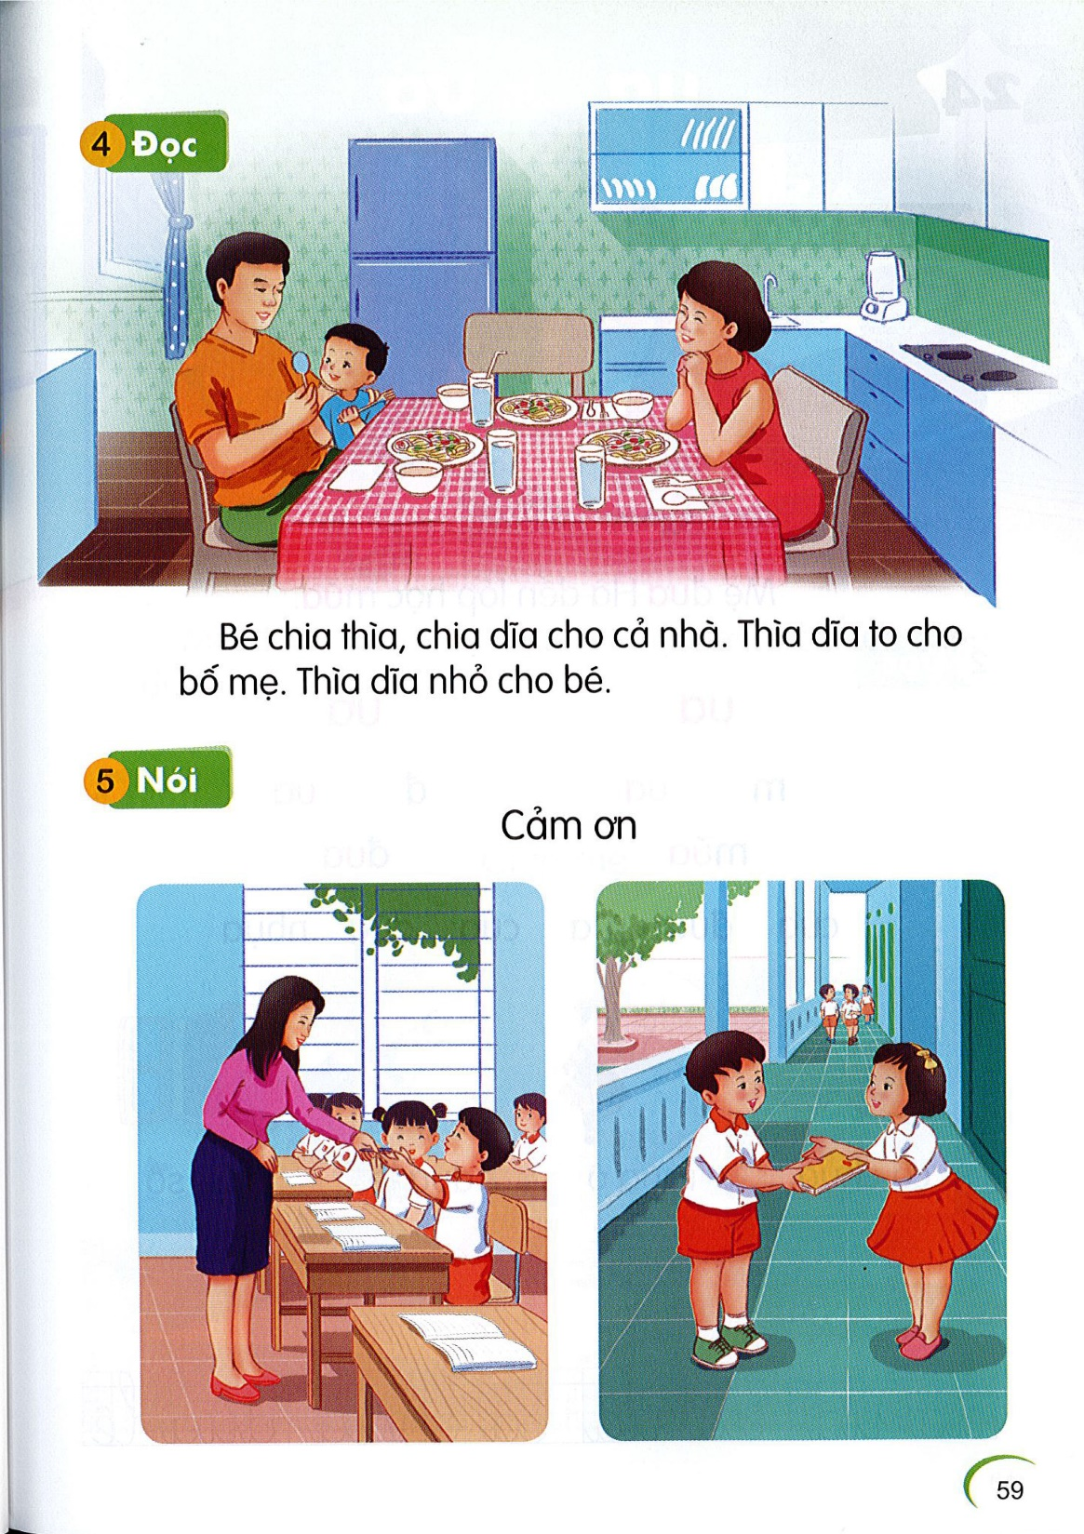
Thứ hai ngày 11 tháng 10 năm 2021
Tiếng Việt:
Đọc
ÔN VÀ KHỞI ĐỘNG

Slide 4

Thứ hai ngày 11 tháng 10 năm 2021
Tiếng Việt:

Slide 5
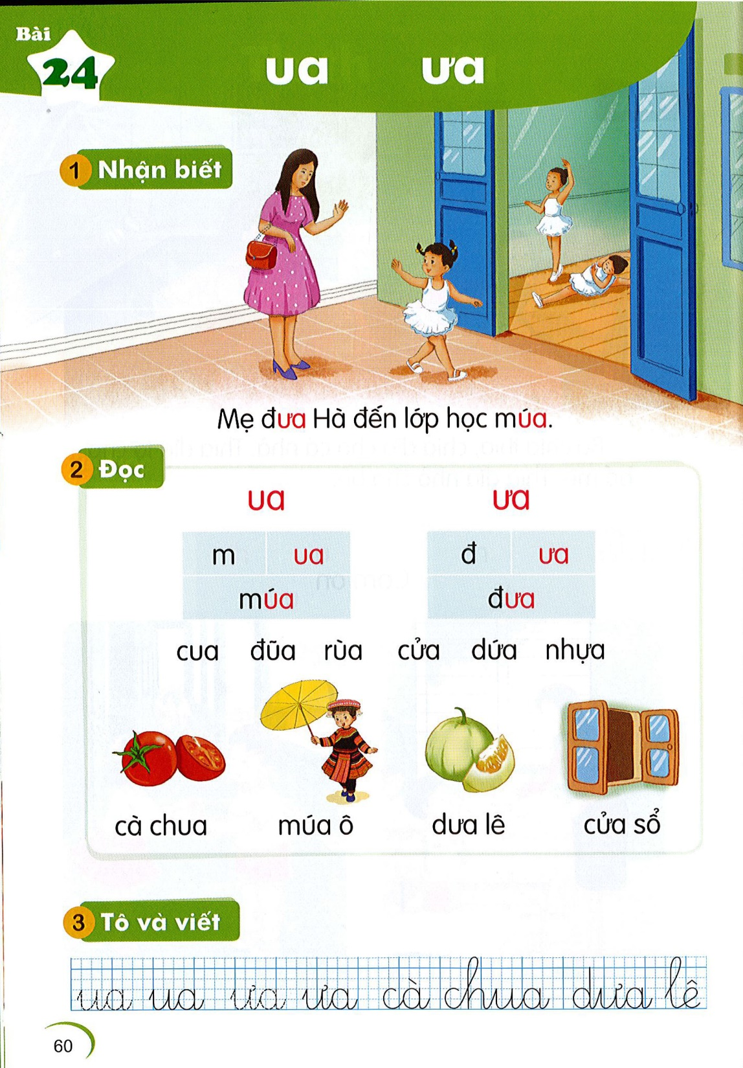

Slide 6

Thứ hai ngày 11 tháng 10 năm 2021
Tiếng Việt:
Bài 24: ua, ưa
ua
ưa
m
ua
ưa
đưa
múa

Slide 7
Thứ hai ngày 11 tháng 10 năm 2021
Tiếng Việt:
Bài 24: ua, ưa
cà chua
múa ô
dưa lê
cửa sổ

Slide 8
GIẢI LAO

Slide 9
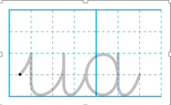
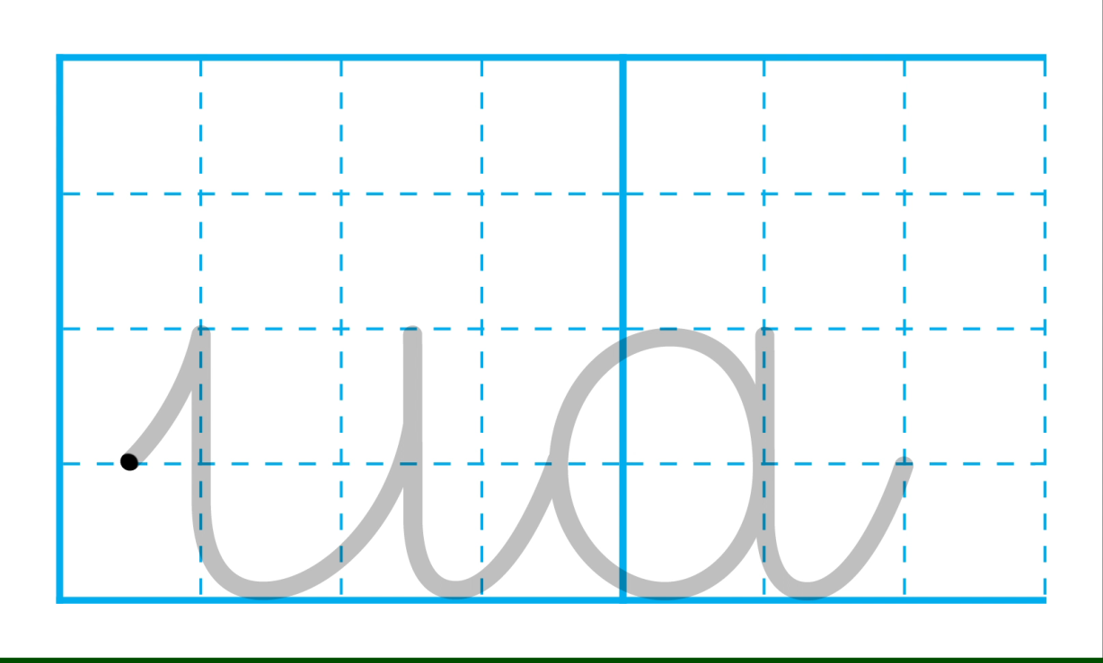
Thứ hai ngày 11 tháng 10 năm 2021
Tiếng Việt:
Bài 24: ua, ưa
Viết bảng con

Slide 10
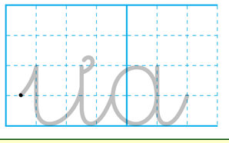
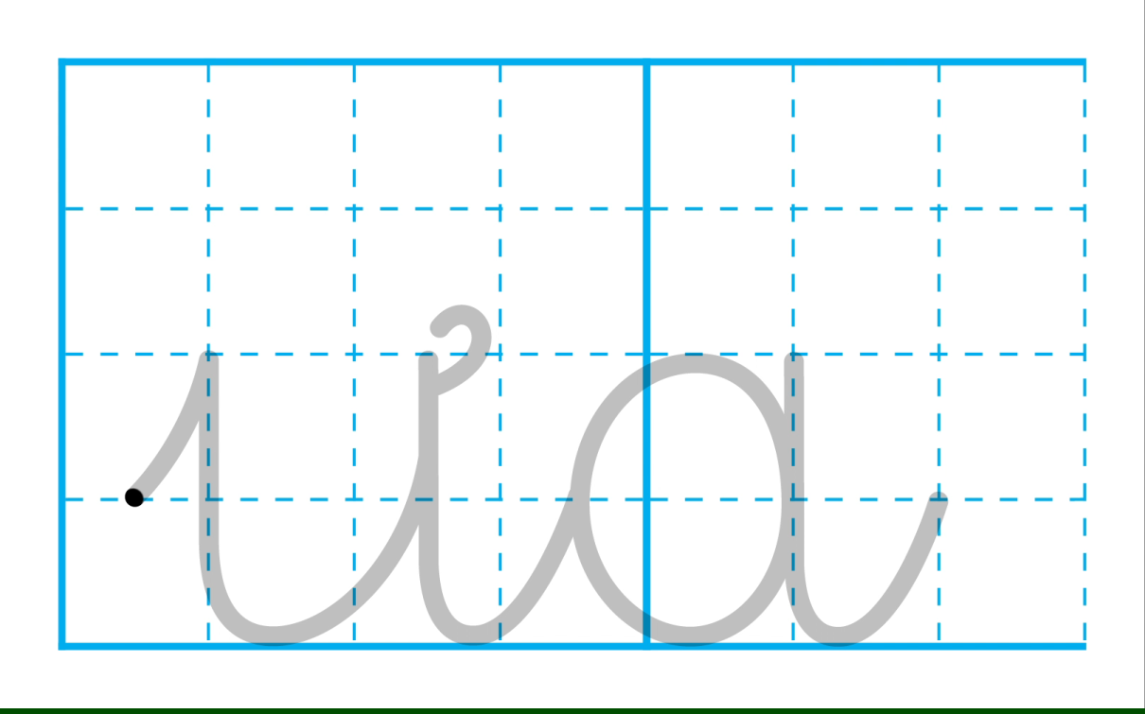
Thứ hai ngày 11 tháng 10 năm 2021
Tiếng Việt:
Bài 24: ua, ưa
Viết bảng con

Slide 11
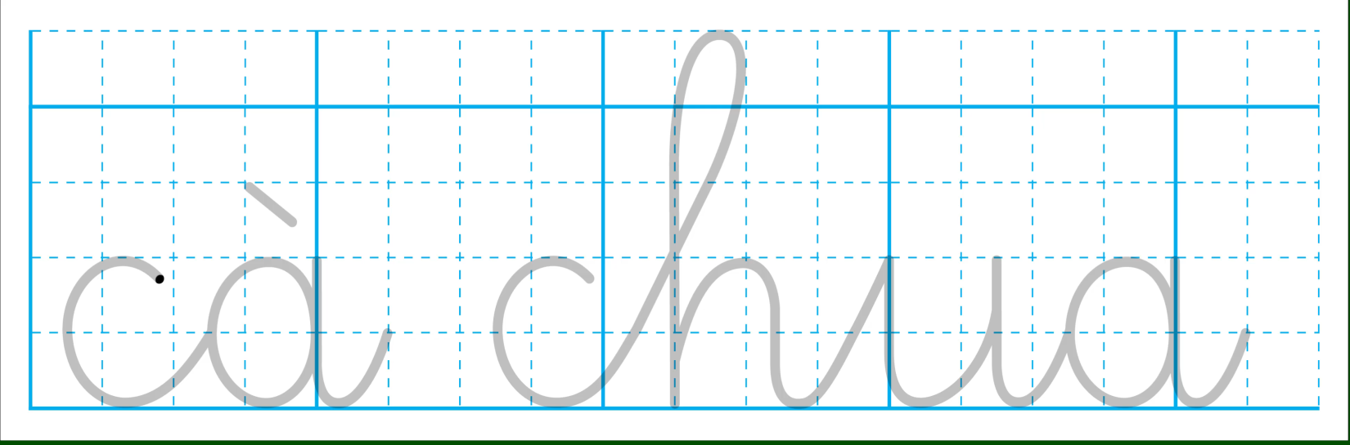
Thứ hai ngày 11 tháng 10 năm 2021
Tiếng Việt:
Bài 24: ua, ưa
Viết bảng con

Slide 12
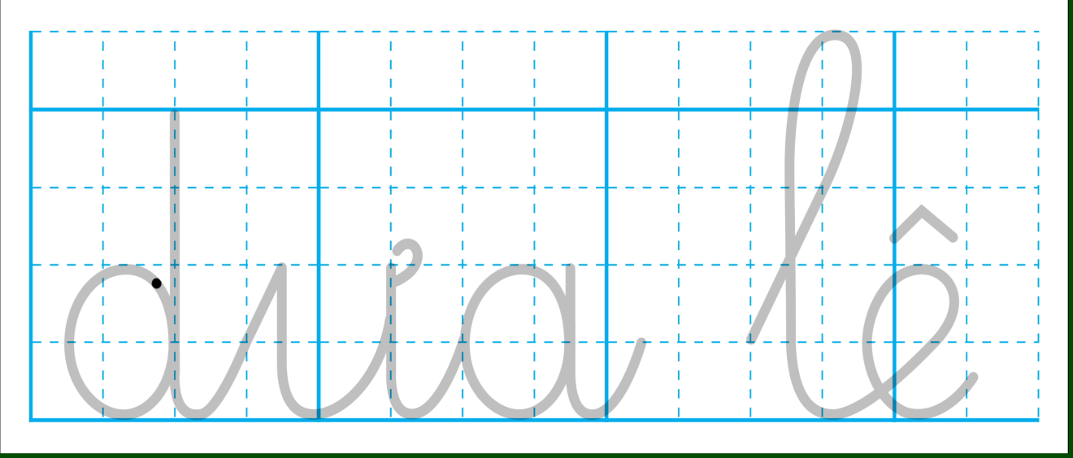
Thứ hai ngày 11 tháng 10 năm 2021
Tiếng Việt:
Bài 24: ua, ưa
Viết bảng con

Slide 13

Củng cố
Vừa rồi các con học vần gì?

Slide 14
Thứ hai ngày 11 tháng 10 năm 2021
Tiếng Việt:
Bài 24: ua, ưa
Dặn dò
Nhận xét tiết học
Xem lại bài tiết 1
Học bài tiết 2

